Slide 1
eRačun u javnoj nabavi
Branko Kalaica
Enel Split d.o.o.

Slide 2
eRačun u javnoj nabavi - FINA

Slide 3
eRačun u javnoj nabavi - FINA
Što je elektronički račun?
Elektronički račun je dokument koji je po svom sadržaju istovjetan papirnom računu te se
šalje i zaprima u elektroničkom obliku koji omogućuje njegovu automatsku i strojnu obradu.
Elektronički račun je standardiziran i strukturirani oblik računa u elektroničkom obliku koji
sadrži sve obvezne stavke propisane važećom regulativom, usklađen je s preporučenim
standardima te sa Direktivom 2014/55/EU.
Što propisuje Direktiva 2014/55/EU?
Direktiva 2014/55/EU o izdavanju elektroničkog računa u javnoj nabavi definira elektronički račun kao račun izdan, prenijet i zaprimljen u strukturiranom elektroničkom formatu koji omogućuje njegovu automatsku i strojnu obradu. Javna uprava ne smije odbiti elektroničke račune koji ispunjavaju zahtjeve Direktive 2014/55/EU.
Također, Direktiva propisuje da je javna uprava obvezna prihvatiti i obraditi zaprimljene
elektroničke račune od dobavljača, usklađene s europskim standardom za e-račun.
Cilj primjene Direktive je promicanje primjene elektroničkog izdavanja računa u javnoj
nabavi.

Slide 4
eRačun u javnoj nabavi - FINA
Koji je rok za zaprimanje elektroničkog računa na strani obveznika javne nabave?
Obveznici javne nabave su obvezni zaprimati i obrađivati te izvršiti plaćanje elektroničkih
računa i pratećih isprava izdanih sukladno europskoj normi s 01. prosincem 2018. godine
ukoliko im izdavatelj takav račun dostavi.
Koji je krajnji rok za izdavanje elektroničkog računa prema obveznicima javne nabave?
Izdavatelji elektroničkih računa obvezni su izdavati i slati elektroničke račune i prateće
isprave sukladno europskoj normi s 01. srpnjem 2019. godine.
Da li Zakon o elektroničkom izdavanju računa u javnoj nabavi stavlja van snage propise propisane Zakonom i Pravilnikom o PDV-u s područja izdavanja elektroničkih računa?
Ne. Zakon o elektroničkom izdavanju računa u javnoj nabavi ne utječe na primjenu odredbi
zakona i pripadajućih podzakonskih akata kojim se uređuje pravna valjanost elektroničkih
računa kao i obračunavanje i plaćanje poreza na dodanu vrijednost.
Kolika je visina naknada za zaprimanje i slanje e-računa?
Visina naknade za usluge zaprimanja i slanja elektroničkih računa za javne naručitelje biti će
propisana zasebnim pravilnikom.

Slide 5
eRačun u javnoj nabavi - FINA
Koji su glavni rokovi prilagodbe za implementaciju Direktive 2014/55/EU - za članiceEU?
· države članice moraju donijeti, objaviti i primijeniti zakone i druge propise potrebne za
usklađivanje s Direktivom do 27.11.2018.
· države članice će najkasnije u roku od 18 mjeseci nakon objavljivanja prihvaćanja
EU standarda za e-račun u Službenom listu EU, donijeti, objaviti i primijeniti odredbe
usklađene s obvezom zaprimanja i obrade elektroničkog računa
· 16.10.2017. EU komisija je objavila usvajanje EU standarda (norme) za e-račun u
službenom listu EU
· 18.04.2019. finalni je datum stupanja na snagu mjera Direktive o obvezi zaprimanja i
obrade e-računa usklađenih sa EU standardom (normom)
Kako je Direktiva 2014/55/EU implementirana u hrvatsko zakonodavstvo?
24.10.2018. u Službenom listu Narodnih novina NN 94/2018 objavljen je Zakon o
elektroničkom izdavanju računa u javnoj nabavi. Cilj Zakona je promicanje primjene
izdavanja elektroničkog računa u javnoj nabavi.
Na koje se račune Zakon o elektroničkom izdavanju računa u javnoj nabavi primjenjuje?
Zakon se primjenjuje na elektroničke račune koji su izdani na temelju ugovora o javnoj
nabavi ili okvirnih sporazuma sklopljenih sukladno posebnom zakonu kojim se uređuje javna
nabava.
Odredbe Zakona primjenjuju se i na elektroničke račune koji su izdani na temelju ugovora
proizašlih iz postupka nabave robe i usluga te provedenih projektnih natječaja procijenjene
vrijednosti

Slide 6
eRačun

Slide 7
eRačun

Slide 8
eRačun

Slide 9
Automatska razmjena eRačuna- ProFI sustav
Tvrtka Enel Split je napravila integraciju sa servisom Moj eRačun, u tijeku je integracija sa servisom FINA eRačun
Integracijski modul se koristi za primanje i slanje eRačuna (elektroničkih dokumenata) prema servisu eRačun.
Integrirano rješenje znači da možete primati eRačune direktno u ProFI sustav
Integrirano rješenje znači da možete kreirati i slati eRačune direktno iz vašeg ProFi sutava
Korisničko sučelje nalazi se u ProFi sustavu

Slide 10
Automatska razmjena eRačuna- ProFI sustav

Slide 11
Automatska razmjena eRačuna- ProFI sustav

Slide 12
eRačuni/Primanje eRačuna

Slide 13
eRačun/PDF format

Slide 14
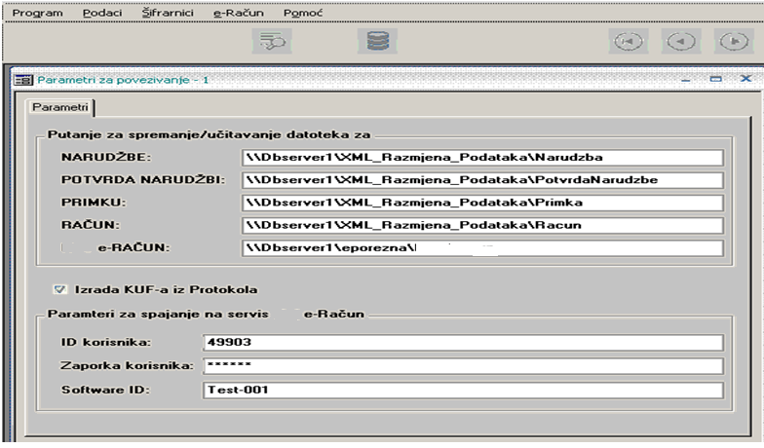
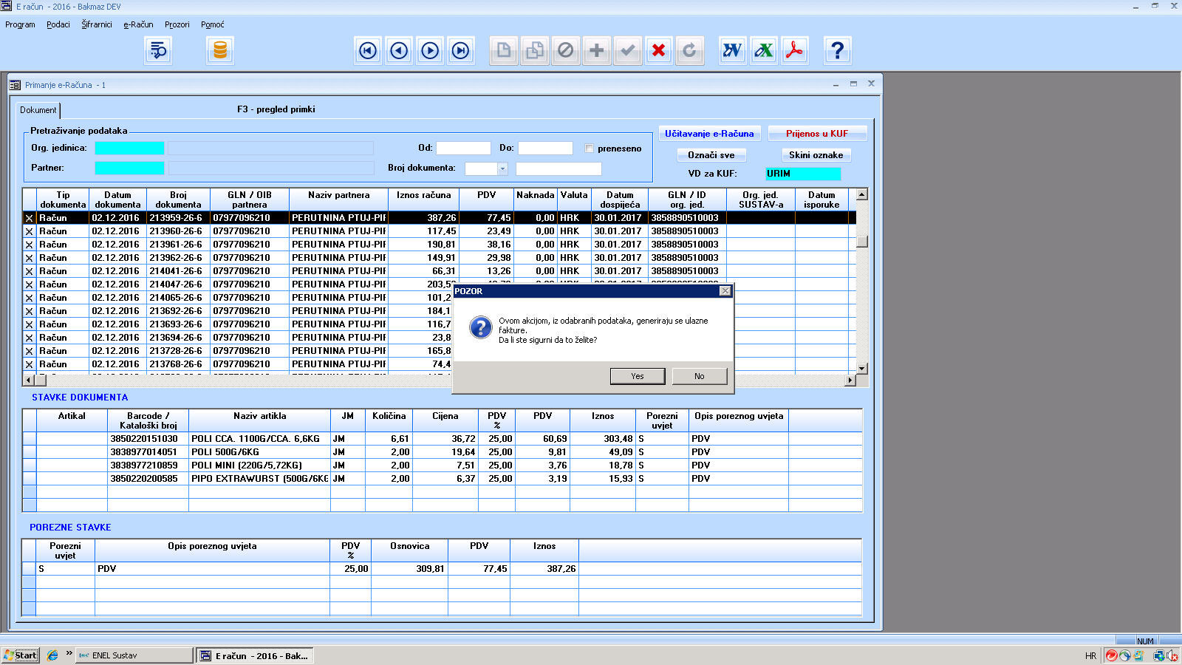
eRačuni/Primanje eRačuna

Slide 15
E-računi slanje

Slide 16
Pitanja i odgovori!

